Slide 1

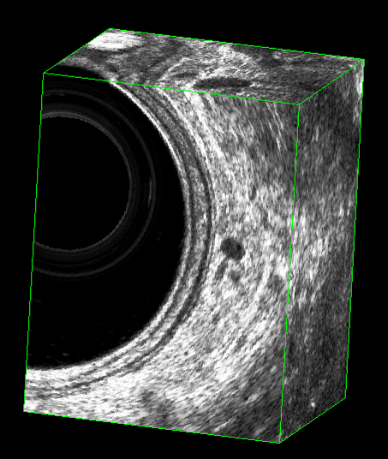
1° Radiologia, Spedali Civili Brescia
L'anatomia ecografica della parete rettale consta di diverse bande ad ecogenicità differente che corrispondono agli strati parietali del retto.
I strato iperecogeno: interfaccia
II strato ipoecogeno: mucosa
III strato iperecogeno: sottomucosa
IV strato ipoecogeno: muscolaris propria
V strato iperecogeno: sierosa

Slide 2
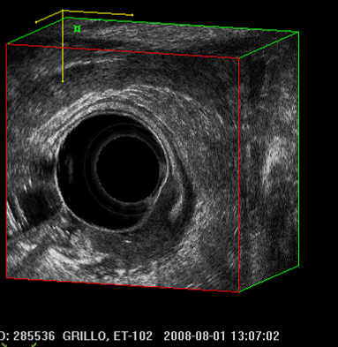
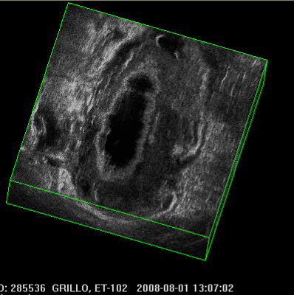
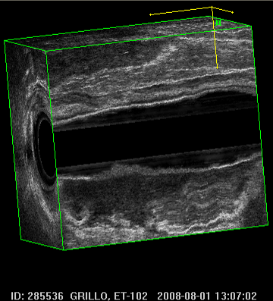
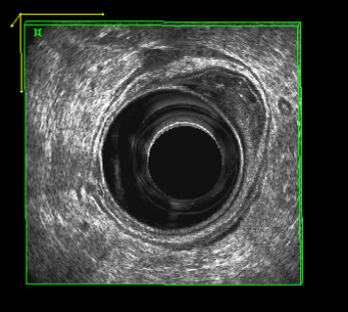
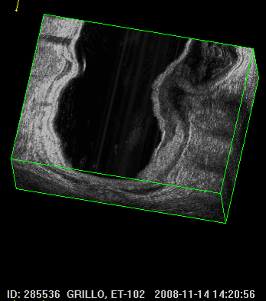
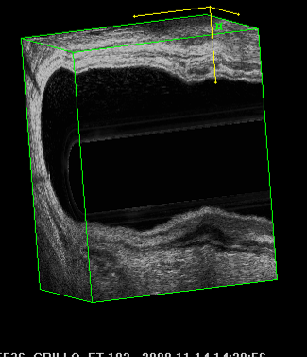
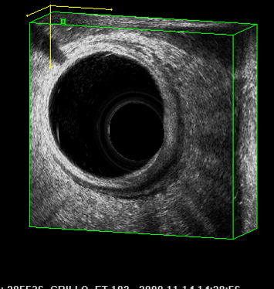
Stadiazione ecografica
1° Radiologia, Spedali Civili Brescia
ESORDIO
RESTAGING DOPO CHT+RT

Slide 3
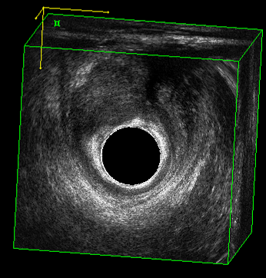
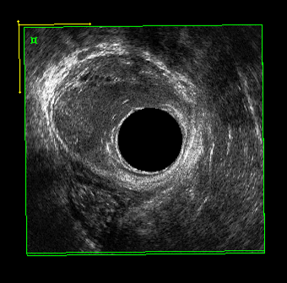
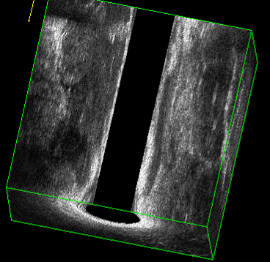
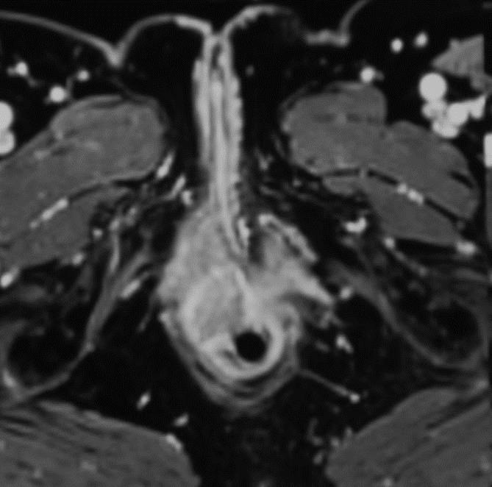
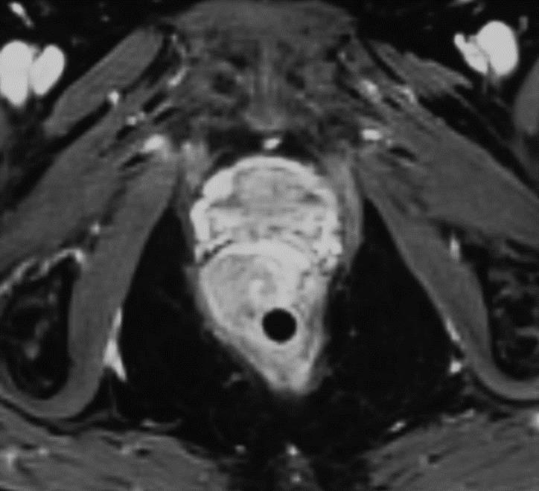
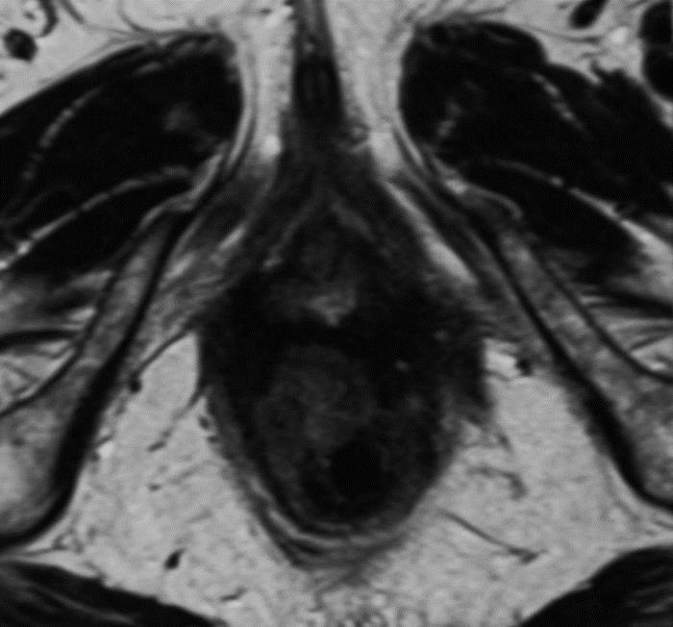
1° Radiologia, Spedali Civili Brescia

Slide 4
1° Radiologia, Spedali Civili Brescia
RM Pelvica
Controindicazioni assolute
PM-Defribillatori
Pompe di iniezione per insulina o altri farmaci
Recente sostituzione cristallino (<3 mesi) o posizionamento clips, spirali o stent metallici
Pazienti non collaboranti
Preparazione
Clistere evacuativo il giorno dell’esame
Digiuno da circa 6 ore
Presentarsi almeno mezz’ora prima dell’esame per compilazione anamnesi metallica, consenso informato, acquisizione accesso venoso
Creatininemia: solo in pazienti diabetici, anziani o con sospetta o nota insufficienza renale

Slide 5
1° Radiologia, Spedali Civili Brescia
RM versus Ecografia/Ecoendoscopia:
Indagine più panoramica
Permette lo studio delle neoplasie più prossimali o stenosanti
Meno operatore-dipendente
Indagine costosa-liste d’attesa-condizioni Paziente
Ecografia/Ecoendoscopia versus RM:
Migliore sensibilità per le lesioni più piccole (T0-T1), tendenza a lieve overstaging nelle lesioni T2-T3
Esame più rapido e meno costoso, senza mdc
Maggior accuratezza diagnostica nella valutazione dei linfonodi peri-lesionali (80%)
Come si fa l’RM??
ESAMI COMPLEMENTARI!
Kav T World Journal Gastroent, 2010
Garcia Aguilar J Dis Colon Rectum, 2002
ASGE guidelines Gastrointest Endosc , 2005

Slide 6
Ed ora al medico di medicina nucleare…
Dr. Bertoli – Dr. Bosio

Slide 7
PET-TC 18F-FDG (fluoro-desossiglucosio)
INDICAZIONI
STAGING:
Da valutare in caso di stadio locale avanzato?
Spesso l’attività di T nelle forme avanzate, maschera eventuali captazioni ad N, in particolare per le neoplasie che interessano il retto.
RISTADIAZIONE:
Incremento dei Markers con negatività TC ed E.T.G. trans-rettale.
Dubbio di ripresa locoregionale allo studio TC, dopo trattamento chirurgico o RT.
Per ridurre i falsi positivi da flogosi è utile non eseguire lo studio PET-TC prima di 3 mesi dall’intervento chirurgico e/o RT.
INCIDENTALOMI : intense focali captazioni di 18F-FDG, a sede colica, devono essere sempre indagati con uno studio endoscopico (dalla letteratura si evince che in un 20% dei casi si tratta di displasie severe o neoplasie maligne).
VALUTAZIONE DELLA RISPOSTA A TERAPIA (CHT e/o RRT).

Slide 8
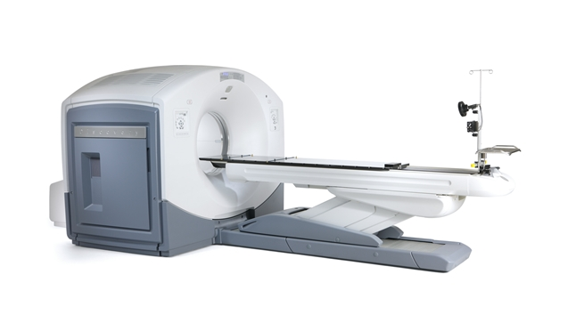
LIMITI DELLA METODICA
Potere risolutivo di circa 5mm.
Nota patologia diverticolare di stadio avanzato e/o Paziente con MICI.
Pazienti diabetici scompensati (glicemia ottimale inferiore a 150 mg/dL).
Pazienti diabetici in terapia con ipoglicemizzanti orali, sono difficilmente valutabili.
Possibili disallineamenti tra le immagini TC e la PET, che non rendono di univoca interpretazione la localizzazione anatomica di eventuali captazioni.
Controindicazioni:
Gravidanza e/o allattamento.
Claustrofobia.

Slide 9
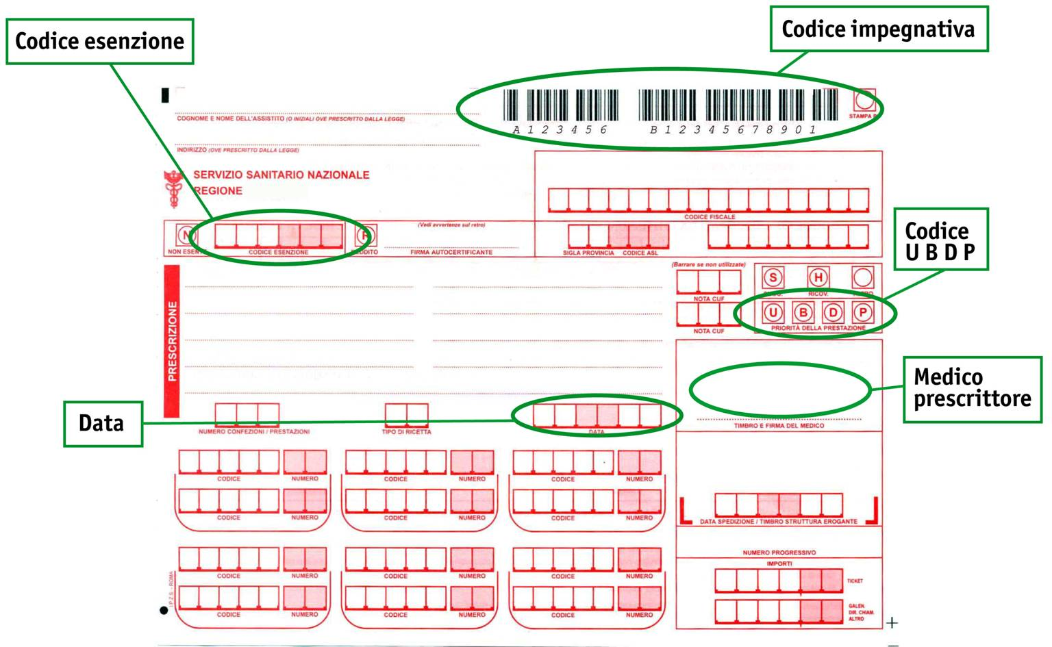

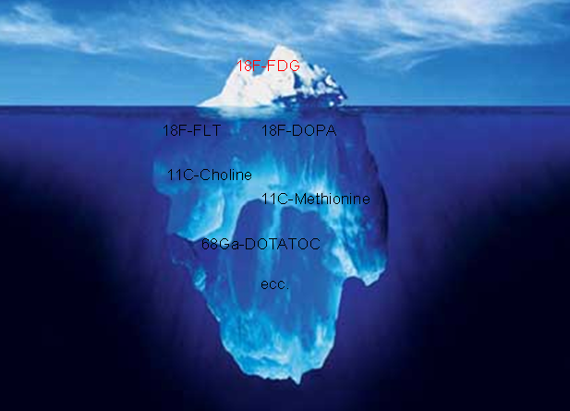
Studio PET-TC con 18F-FDG
Ricordare al Paziente di portare la documentazione medica in suo possesso!

Slide 10

PREPARAZIONE DEL PAZIENTE
Paziente non diabetico:
Digiuno da almeno 6 ore.
Non attività fisica pesante il giorno precedente l’esame.
Paziente in terapia con ipoglicemizzante orale:
Se la glicemia è > 120 mg/dl assume la sua terapia la mattina e rimane a digiuno.
Se la glicemia è < 120 mg/dl rimane a digiuno e porta con se la terapia.
Paziente in terapia con insulina:
Terapia insulinica dopo una leggera colazione (l’esame sarà eseguito in tarda mattinata) ad almeno 6 ore dalla somministrazione insulinica.

Slide 11
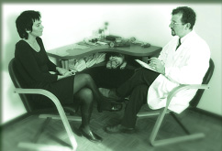

Slide 12

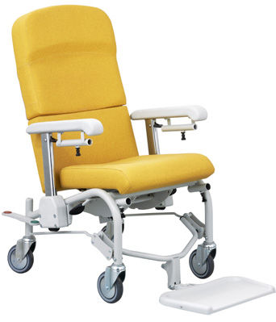


Slide 13
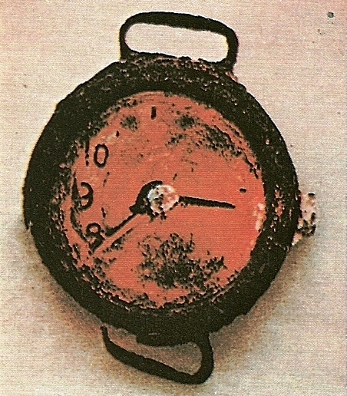

Tempo di attesa dopo la somministrazione del radiofarmaco 1 ora.

Slide 14
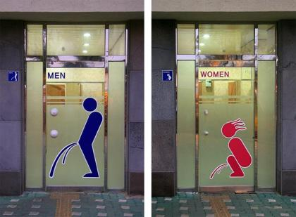

Slide 15
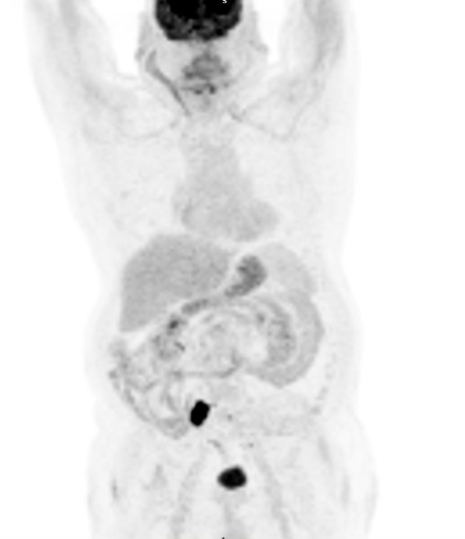
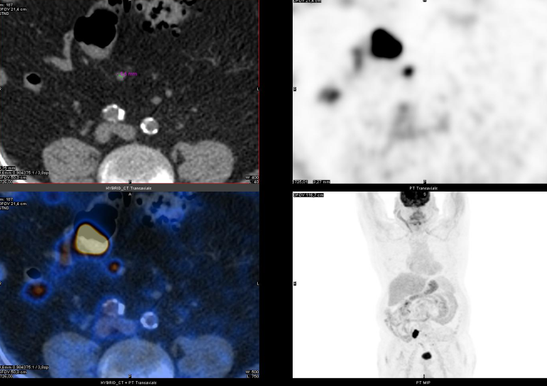
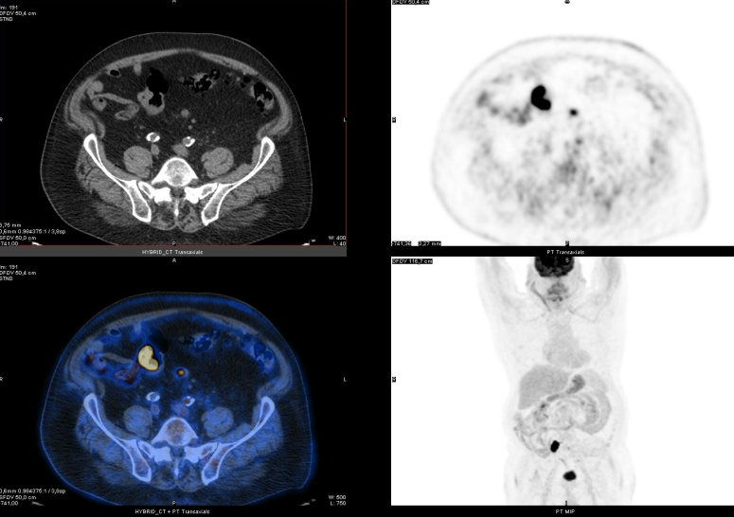
Uomo 78 anni
Allergia al Mezzo di Contrasto

Slide 16
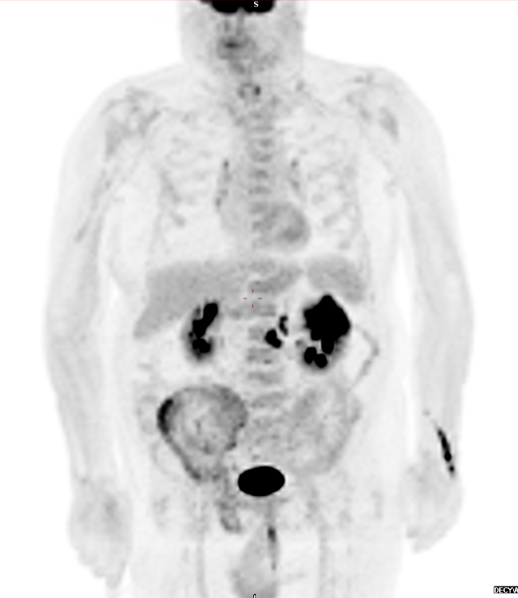
Uomo 85 anni
Follow-up TC negativo
E.G.D.S. negativo
Colonscopia negativa
Ca 19.9 2100

Slide 17
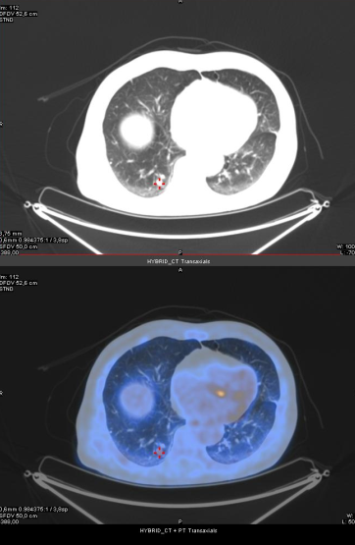
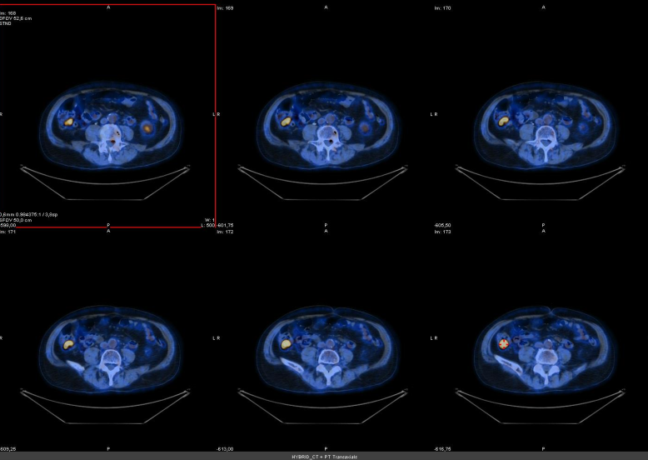
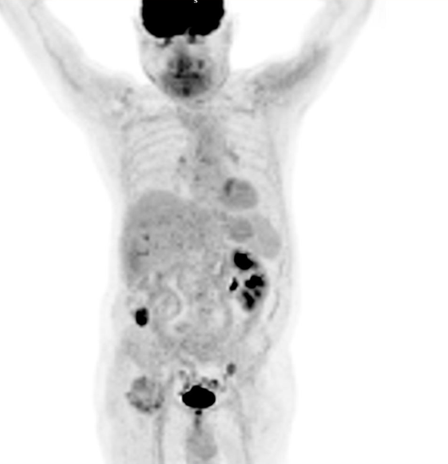
Uomo 82 anni
Valutazione metabolica di nodulo polmonare

Slide 18
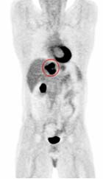
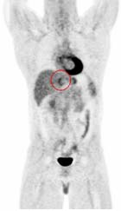
Risposta CHT
Dopo 2 cicli di chemioterapia

Slide 19
Chirurgia
Tumori del retto diversi dai tumori del giunto retto-sigma
e del colon sinistro
Finalità
principi del trattamento:
tumore primitivo e linfonodi:
accordo in letteratura
parametri di qualità chirurgica: numero di
linfonodi e integrità fascia mesorettale
chirurgia allargata:
sul fegato: metastasi epatiche sincrone
sul peritoneo: carcinosi peritoneale
trattabile
(HIPEC)
valutazione indice di carcinosi peritoneale
peritonectomia
chemioipertermia intraperitoneale
ruolo della chirurgia integrata con le altre metodiche

Slide 20
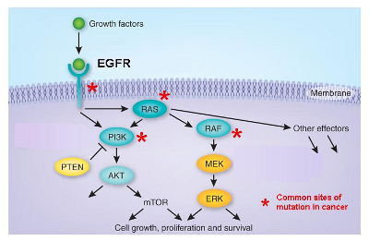
Nuovi test per nuove terapie
Farmaci selettivi, che necessitano di recettori specifici
Indagini immunoistochimiche mirate devono essere richieste all’anatomotatologo: ricerca mutazioni somatiche di k-ras, HER-2 Neu, b-RAF
Relazione tra mutazioni somatiche di K-Ras B-RAF e resistenza a farmaci leganti l’ EGFR (epidermal growth factor receptor)
Ruolo ancora da validare del test dell’instabilità microsatellitare e delle cellule tumorali circolanti nel sangue portale.
Prof. N. Portolani-Clinica Chirurgica-Università degli Studi di Brescia

